Slide 1
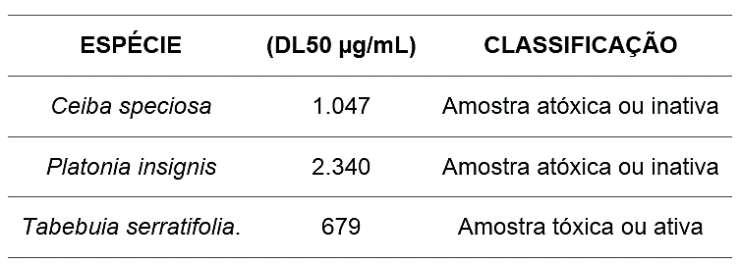
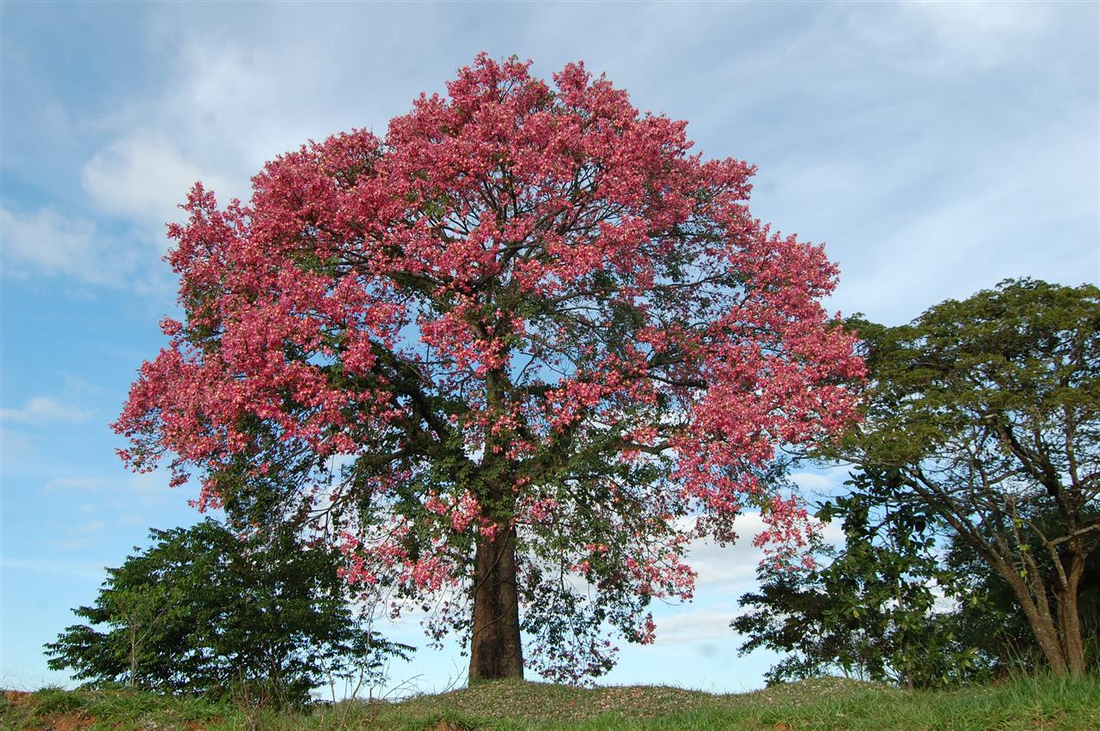
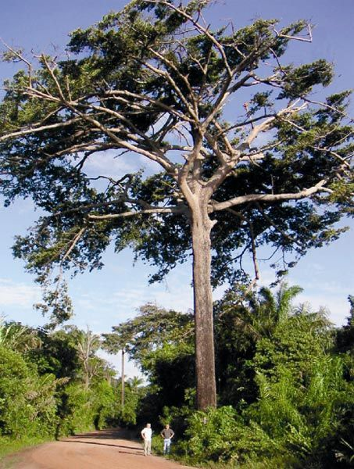
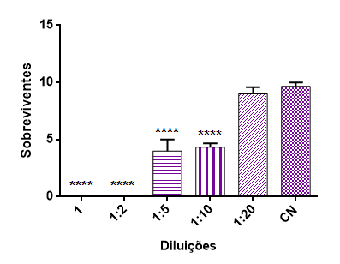
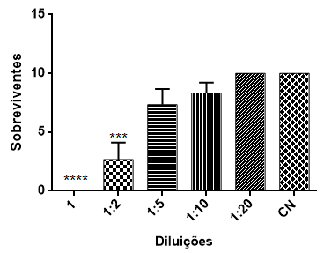
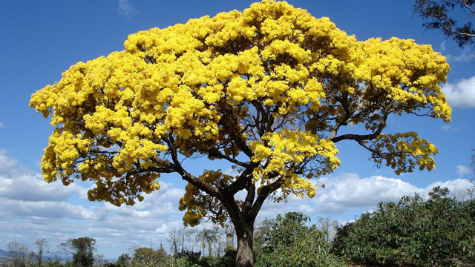
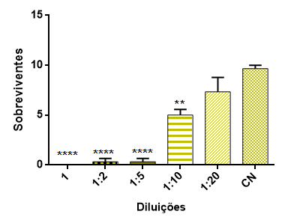
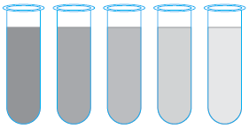
O TÍTULO DEVE ESTAR EM CAIXA ALTA, CENTRALIZADO, EM NEGRITO, E IDÊNTICO AO ARQUIVO SUBMETIDO
Primeiro autor¹, Segundo autor¹, Terceiro autor¹, Quarto autor¹, Quinto autor, Sexto autor^{1,2},
¹ Primeira Instituição de Ensino, ² Empresa com vínculo empregatício.
INTRODUÇÃO
RESULTADOS E DISCUSSÃO
A introdução deve ser escrita na Fonte Arial, sugestão de tamanho 40, deve ser sucinto e pode utilizar recursos de imagens desde que os direitos autorais sejam preservados.
Não existe a necessidade da presença de todo o conteúdo submetido, desde que existam elementos para serem avaliados.
Não existem dados na literatura científica sobre a DL50 para extratos de alguma parte vegetal das espécies das plantas estudadas. Há registros apenas da toxicidade de soluções metanólicos das cascas de Tabebuia incana (DL50=218)
As variações foram significativas (p<0,0001) para todas as espécies, sendo que, para a Paineira e para o Ipê amarelo, apenas a maior diluição não foi significativa e para o bacurizeiro as três últimas diluições.
OBJETIVO
Deve haver pelo menos um objetivo principal, considerando a síntese do que foi proposto para que o trabalho seja relevante e tenha sido aprovado.
Ceiba speciosa
Platonia insignis
Fonte: Google Imagens
MATERIAIS E MÉTODOS
Tabebuia serratifolia
Devem apresentar esquemas ou organogramas que auxiliem a explicação no momento da avaliação presencial.
Abaixo, segue o exemplo autorizado pelo autor principal, demonstrando como pode ser realizado. Essa sugestão cabe para todos os itens propostos no banner.
₁
_{1:2}
_{1:5}
_{1:10}
_{1:20}
CONCLUSÃO
Fonte: próprios autores
Diante do presente estudo concluiu-se que somente os extratos das flores da Tabebuia serratifolia podem ser classificados como amostras ativas ou tóxicas.
As diferenças significativas sugerem a utilização de uma proporção 20% menor para o Bacuri e redução de 95% da concentração inicial para as demais espécies estudadas, especialmente para aquela que se mostrou ativa.
A DL₅₀ foi determinada graficamente pelo ajuste linear da equação da reta, a partir da relação percentual da mortalidade em função do logaritmo das concentrações. A análise da variância foi realizada seguida pelo teste de Dunnet para múltiplas comparações dos extratos e das diluições em relação ao controle.
REFERÊNCIAS BIBLIOGRÁFICAS
Podem ser listadas apenas as referências utilizadas no Banner, ocupando uma ou duas colunas, independentemente do tamanho da fonte a ser empregada.

